Slide 1
道

Slide 2
道路

Slide 3
道路千

Slide 4
道路千万

Slide 5
道路千万条

Slide 6
道路千万条
安

Slide 7
道路千万条
安全

Slide 8
道路千万条
安全第

Slide 9
道路千万条
安全第一

Slide 10
道路千万条
安全第一条

Slide 11
道路千万条
安全第一条
行

Slide 12
道路千万条
安全第一条
行车

Slide 13
道路千万条
安全第一条
行车不

Slide 14
道路千万条
安全第一条
行车不规

Slide 15
道路千万条
安全第一条
行车不规范

Slide 16
道路千万条
安全第一条
行车不规范
亲

Slide 17
道路千万条
安全第一条
行车不规范
亲人

Slide 18
道路千万条
安全第一条
行车不规范
亲人两

Slide 19
道路千万条
安全第一条
行车不规范
亲人两行

Slide 20
道路千万条
安全第一条
行车不规范
亲人两行泪

Slide 21
道路千万条
安全第一条
行车不规范
亲人两行泪

Slide 22

VECTOR TRAFFIC LIGHTS
信
交
通
号
灯
—— 何润 肖粮 潘俊宏

Slide 23
目 录
COMPANY
01
项 目 概 述
Project overview
02
分 工 合 作
Cooperation
03
项目成果展示
Achievements
04
总 结
Summary

Slide 24

PART 01
项目概述

Slide 25


项目概述
背景
当今，红绿灯安装在各个道口上，已经成为疏导交通车辆最常见和最有效的手段。但这一技术在19世纪就已出现了。1858年，在英国伦敦主要街头安装了以燃煤气为光源的红，蓝两色的机械扳手式信号灯，用以指挥马车通行。这是世界上最早的交通信号灯。1868年，英国机械工程师纳伊特在伦敦威斯敏斯特区的议会大厦前的广场上，安装了世界上最早的煤气红绿灯。它由红绿两以旋转式方形玻璃提灯组成，红色表示“停止”，绿色表示“注意”。1869年1月2日，煤气灯爆炸，使警察受伤，遂被取消。电气启动的红绿灯出现在美国，这种红绿灯由红绿黄三色圆形的投光器组成，1914年始安装于纽约市5号大街的一座高塔上。红灯亮表示“停止”，绿灯亮表示“通行”。
1918年，又出现了带控制的红绿灯和红外线红绿灯。带控制的红绿灯，一种是把压力探测器安在地下，车辆一接近红灯便变为绿灯；另一种是用扩音器来启动红绿灯，司机遇红灯时按一下嗽叭，就使红灯变为绿灯。红外线红绿灯当行人踏上对压力敏感的路面时，它就能察觉到有人要过马路。红外光束能把信号灯的红灯延长一段时间，推迟汽车放行，以免发生交通事故。信号灯的出现，使交通得以有效管制，对于疏导交通流量、提高道路通行能力，减少交通事故有明显效果。1968年，联合国《道路交通和道路标志信号协定》对各种信号灯的含义作了规定。绿灯是通行信号，面对绿灯的车辆可以直行，左转弯和右转弯，除非另一种标志禁止某一种转向。左右转弯车辆都必须让合法地正在路口内行驶的车辆和过人行横道的行人优先通行。红灯是禁行信号，面对红灯的车辆必须在交叉路口的停车线后停车。黄灯是警告信号，面对黄灯的车辆不能越过停车线，但车辆已十分接近停车线而不能安全停车时可以进入交叉路口

Slide 26
项目概述
交通灯的出现
随着各种交通工具的发展和交通指挥的需要，第一盏名副其实的三色灯(红、黄、绿三种标志)于1918年诞生。它是三色圆形四面投影器，被安装在纽约市五号街的一座高塔上，由于它的诞生，使城市交通大为改善。
黄色信号灯的发明者是我国的胡汝鼎，他怀着“科学救国”的抱负到美国深造，在大发明家爱迪生为董事长的美国通用电器公司任职员。一天，他站在繁华的十字路口等待绿灯信号，当他看到红灯而正要过去时，一辆转弯的汽车呼地一声擦身而过，吓了他一身冷汗。回到宿舍，他反复琢磨，终于想到在红、绿灯中间再加上一个黄色信号灯，提醒人们注意危险。他的建议立即得到有关方面的肯定。于是红、黄、绿三色信号灯即以一个完整的指挥信号家族，遍及全世界陆、海、空交通领域了。

Slide 27
项目概述
交通灯的意义
当前，大量的信号灯电路正向着数字化、小功率、多样化、方便人、车、路三者关系的协调，多值化方向发展随着社会经济的发展，城市交通问题越来越引起人们的关注。这些城市纷纷修建城市高速道路，在高速道路建设完成初期，它们也曾有效地改善了交通状况。然而，随着交通量的快速增长和缺乏对高速道路的系统研究和控制，高速道路没有充分发挥出预期的作用。而城市高速道路在构造上的特点，也决定了城市高速道路的交通状况必然受高速道路与普通道路耦合处交通状况的制约。人、车、路三者关系的协调，已成为交通管理部门需要解决的重要问题之一。
城市交通控制系统是用于城市交通数据检测、交通信号灯控制与交通疏导的计算机综合管理系统，它是现代城市交通监控指挥系统中最重要的组成部分。

Slide 28
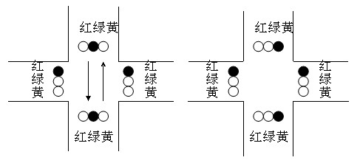
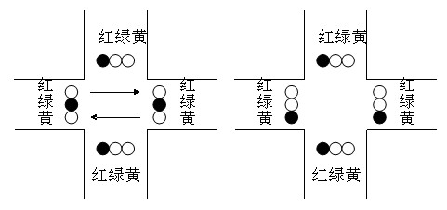
项目概述
方案设计
设在十字路口，分为东西向和南北向，在任一时刻只有一个方向通行，另一方向禁行，持续一定时间，经过短暂的过渡时间，将通行禁行方向对换。其具体状态如下图所示。说明：黑色表示亮，白色表示灭。交通状态从状态1开始变换，直至状态6然后循环至状1，周而复始，即如图（图2-1）所示：直至状态6然后循环至状态1，通过具体的路口交通灯状态的演示分析我们可以把这四个状态归纳如下：

Slide 29
项目概述
交通状态
东西方向红灯灭，同时绿灯亮，南北方向黄灯灭，同时红灯亮，倒计时20秒。此状态下，东西向禁止通行，南北向允许通行。
东西方向绿灯灭，同时黄灯亮，南北方向红灯亮，倒计时5秒。此状态下，除了已经正在通行中的其他所以车辆都需等待状态转换。
南北方向红灯灭，同时绿灯亮，东西方向黄灯灭，同时红灯亮，倒计时30秒。此状态下，东西向允许通行，南北向禁止通行。
南北方向绿灯灭，同时黄灯亮，东西方向红灯亮，倒计时5秒。此状态下，除了已经正在通行中的其他所以车辆都需等待状态转换。
 | 状态1 | 状态3 | 状态4 | 状态6
东西向 | 禁行 | 等待变换 | 通行 | 等待变换
南北向 | 通行 | 等待变换 | 禁行 | 等待变换
东西红灯 | 1 | 1 | 0 | 0
东西黄灯 | 0 | 0 | 0 | 1
东西绿灯 | 0 | 0 | 1 | 0
南北红灯 | 0 | 0 | 1 | 1
南北绿灯 | 1 | 0 | 0 | 0
南北黄灯 | 0 | 1 | 0 | 0
交通状态及红绿灯状态

Slide 30
项目概述
基本构成及原理
十字路口车辆穿梭，行人熙攘，车行车道，人行人道，有条不紊。那么靠什么来实现这井然秩序呢？靠的就是交通信号灯的自动指挥系统。交通信号灯控制方式很多。本系统采用STC89C51单片机以及单片机最小系统和74HC245驱动电路以及外围的按键和数码管显示等部件，设计一个基于单片机的交通灯设计。设计通过两位一体共阴极数码管显示，并能通过按键对定时进行设置。本系统实用性强、操作简单、扩展功能强。
在相同的时间里提高通车的质量、效率。并能在高峰期根据实际状况结合方程式控制按钮来调整主次干道的通车时间，降低交通拥挤堵塞现象。并使交通控制系统具有紧急控制，使救护车、救护车通过时， 使两个方向均亮红灯，救护车和消防车通过后，恢复原来状态，增加对出现特殊情况的处理能力。
本单片机控制交通灯系统，可用单片机直接控制信号灯的状态变化，基本上可以指挥交通的具体通行，当然，接入LED数码管就可以显示倒计时以提醒行使者，更具人性化。本系统在此基础上，单片机对此进行具体处理，及时调整控制指挥。如图（图2-2）所示：
键盘设置模块对系统输入模式选择及具体通行时间设置的信号，系统进入正常工作状态，执行交通灯状态显示控制，同时将时间数据倒计时输入到LED数码管上实时显示。在此过程中还要实时捕捉违规检测和紧急按键信号，以达到对异常状态进行实时控制的目的。急停按键和违规检测随时调用中断。。

Slide 31
项目概述
基本构成及原理
8段LED数码管
复位电路
单片机
驱动显示
最小系统外围接口
按键控制
红黄绿信号灯

Slide 32
项目概述
总电路构成
实现本设计要求的具体功能，可以选用stc89C51单片机及外围器件构成最小控制系统，12个发光二极管分成4组红绿黄三色灯构成信号灯指示模块，8个LED东西南北各两个构成倒计时显示模块，若干按键组成时间设置和模式选择按钮和紧急按钮等。
本系统以单片机为核心，组成一个处理、自动控制为一身的闭环控制系统。系统硬件电路由单片机、状态灯、LED显示、驱动电路、按键等组成。其具体的硬件电路总图如图3-1所示。
其中P0，P1，用于送显LED数码管的型和位，P2用于控制红绿黄发光二极管，XTAL1和XTAL2接入晶振时钟电路，REST引脚接上复位电路，P3用于口按键控制。

Slide 33
项目概述
功能要求
本设计能模拟基本的交通控制系统，用红绿黄灯表示禁行，通行和等待的信号发生，还能进行倒计时显示。按键可以控制禁行、深夜模式、复位、东西通行、南北通行、时间加、时间减、切换等功能。共四个二位阴极数码管，东南西北各一个显示时间，四个数码管的阴极都接到STC89C51的P1口，阳极接到74HC245芯片上，通过P0口控制74HC245芯片，起到驱动放大作用。共12个发光二极管，四个路口每个路口各有一个红（禁行）、黄（警告）发光二极管，四个路口的二极管接到P2口，按键接P3口。

Slide 34
项目概述
显示模块
按键模块
显示模块分数码管显示和LED显示，数码管倒计时显示可以提醒驾驶员在信号灯颜色发生改变的时间、在“停止”和“通过”两者间作出合适的选择。驾驶员和行人普遍都愿意选择有倒计时显示的信号控制方式，并且认为有倒计时显示的路口更安全。倒计时显示是用来减少驾驶员在信号灯色改变的关键时刻做出复杂判断的一种方法，它可以提醒驾驶员灯色发生改变的时间，帮助驾驶员在“停止”和“通过”两者间作出合适的选择 。通过两种显示结合，是本设计更合理可靠。
本系统要求的按键控制不多，且I／0口足够，可直接采用独立式。按键可以设置系统的运行状态，禁行状态为数码管均显示“00”，红灯全亮；复位按键可以将整个系统复位；东西通行是东西方向的绿灯亮，南北方向上的红灯亮；南北通行为南北方向上的绿灯亮，东西方向上的红灯亮；时间加减可以设置通行和等待通行的时间；切换按键可以切换加减的方向时间。通过安检模块的控制，使得整个系统具有灵活性，实用性。

Slide 35
PART 02
分工合作
Please add a clear business templatefor the title
content you want to add Please add aclebusiness

Slide 36

分工合作
核心人员
能打能抗
代码编写
全场最佳
MVP
完成了主要功能实现的代码并修改完善。
帅的呀匹
何润
电路设计
设计电路并焊接。
技术指导
对其他组员的工作进行技术支持。

Slide 37

分工合作
代码编写
完成了部分辅助功能的代码。
肖粮
电路设计
颜值担当
部分电路的设计与焊接。
文档编写
编写了项目的文档。

Slide 38

分工合作
代码编写
部分辅助功能代码编写。
潘俊宏
电路设计
唱跳，rap,焊板子
组员
部分电路的设计与焊接。
PPT设计
设计了小组答辩PPT。

Slide 39
PART 03
项目成果展示
Please add a clear business templatefor the title
content you want to add Please add aclebusiness

Slide 40
项目成果展示
基本功能
预设时间
流量统计
远程控制
红绿灯基本功能。
可查看预设时间。
对车流量进行统计。
对红绿灯进行远程操控。

Slide 41
项目成果展示
基本功能
正常模式
东西通行
南北通行
正常情况下的运行模式。
只允许东西方向车辆行驶。
只允许南北方向车辆行驶。
停止模式
深夜模式
红灯全亮，禁止通行。
黄灯闪烁，起提醒作用。
PPT模板下载：www.1ppt.com/moban/ 行业PPT模板：www.1ppt.com/hangye/
节日PPT模板：www.1ppt.com/jieri/ PPT素材下载：www.1ppt.com/sucai/
PPT背景图片：www.1ppt.com/beijing/ PPT图表下载：www.1ppt.com/tubiao/
优秀PPT下载：www.1ppt.com/xiazai/ PPT教程： www.1ppt.com/powerpoint/
Word教程： www.1ppt.com/word/ Excel教程：www.1ppt.com/excel/
资料下载：www.1ppt.com/ziliao/ PPT课件下载：www.1ppt.com/kejian/
范文下载：www.1ppt.com/fanwen/ 试卷下载：www.1ppt.com/shiti/
教案下载：www.1ppt.com/jiaoan/
字体下载：www.1ppt.com/ziti/

Slide 42
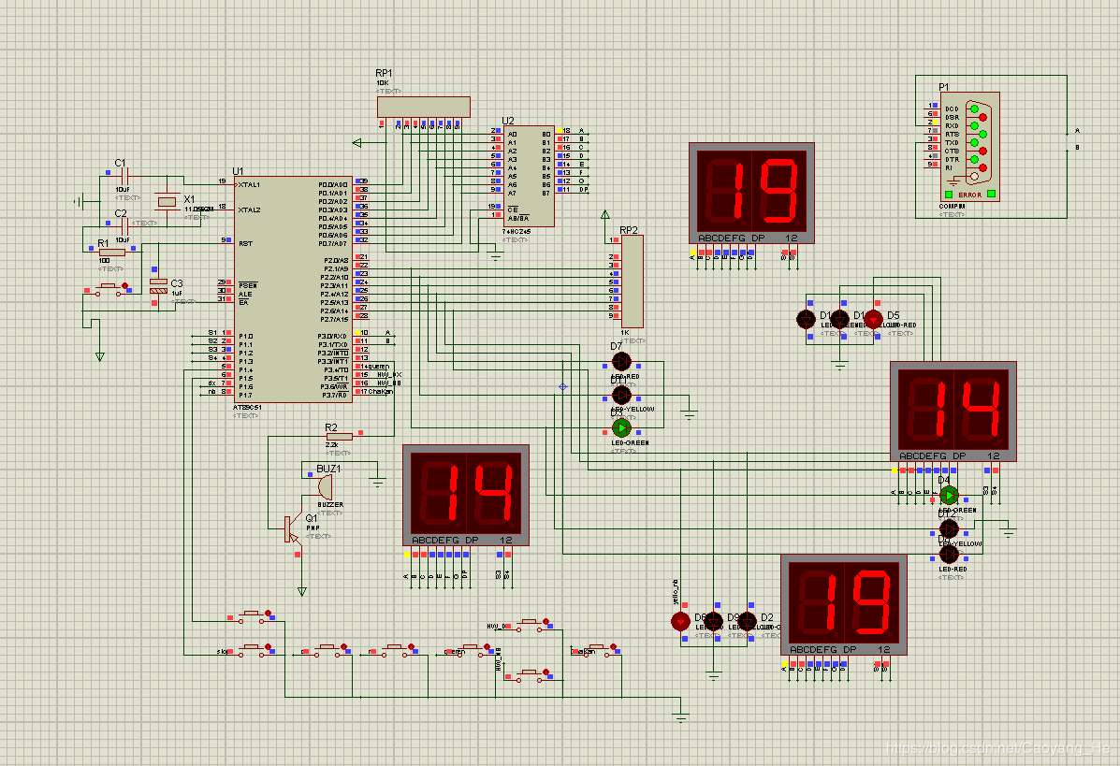
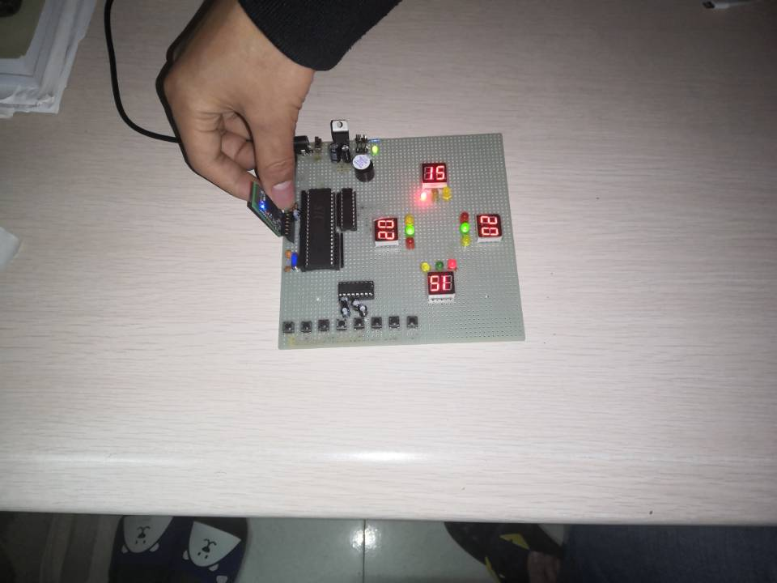
项目成果展示
正常模式
仿真图
实物图

Slide 43
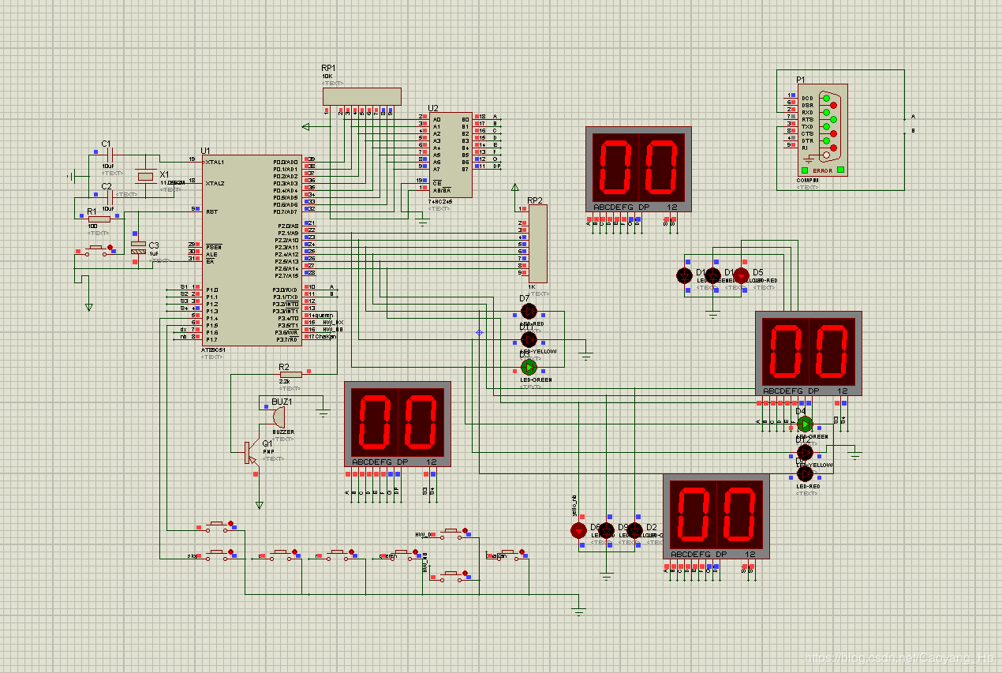
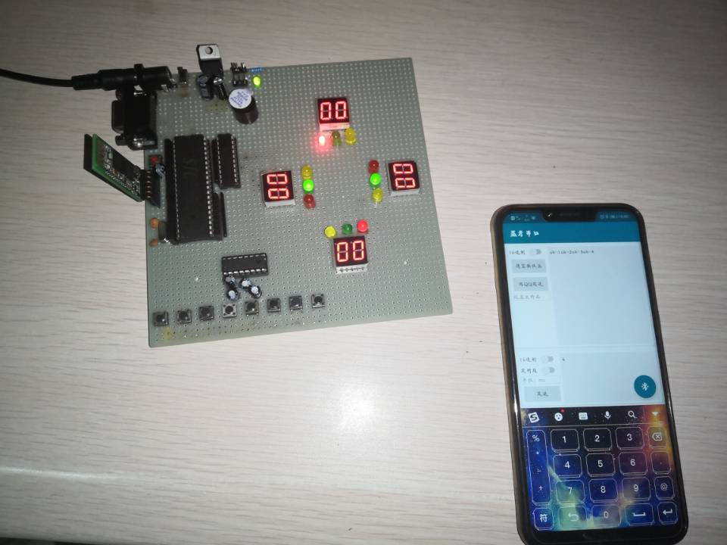
项目成果展示
东西通行
仿真图
实物图

Slide 44
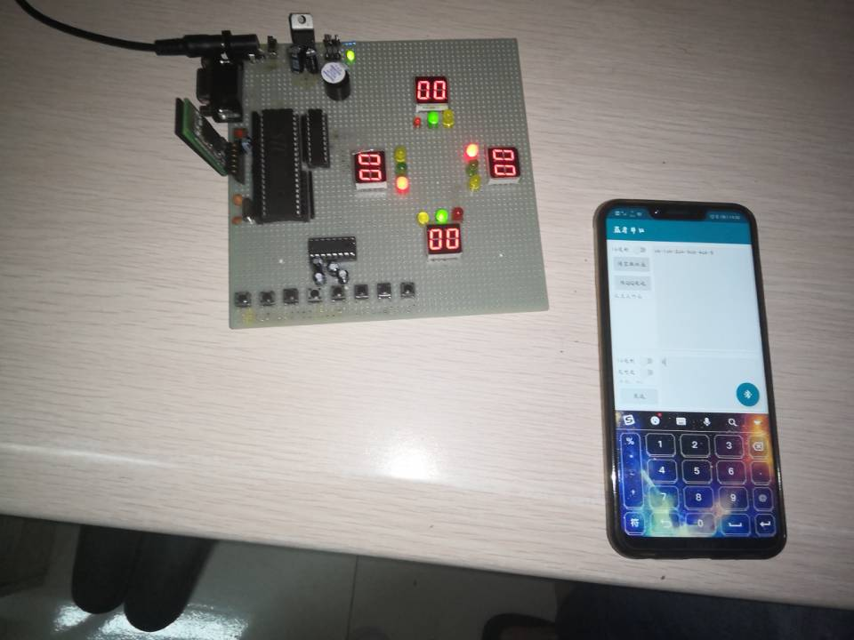
项目成果展示
南北通行
仿真图
实物图

Slide 45
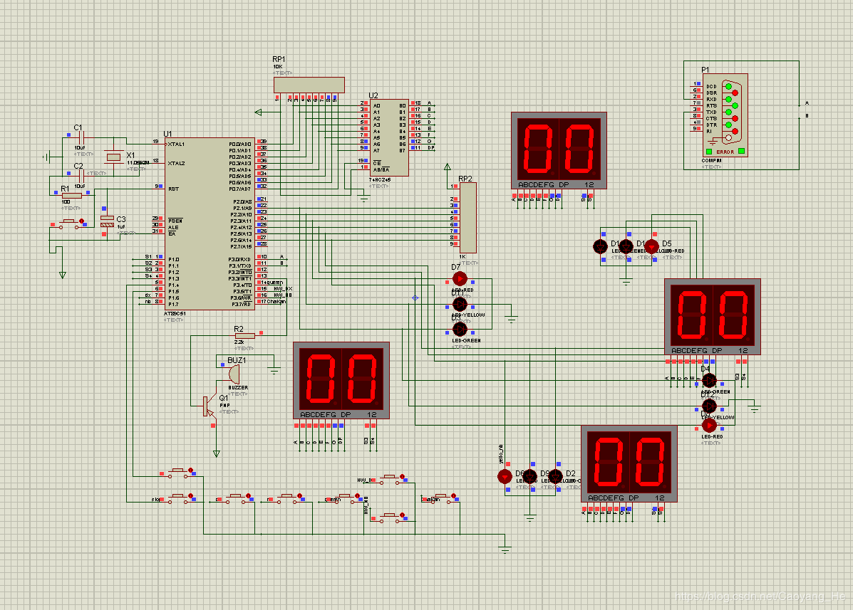
项目成果展示
停止模式
仿真图
实物图

Slide 46
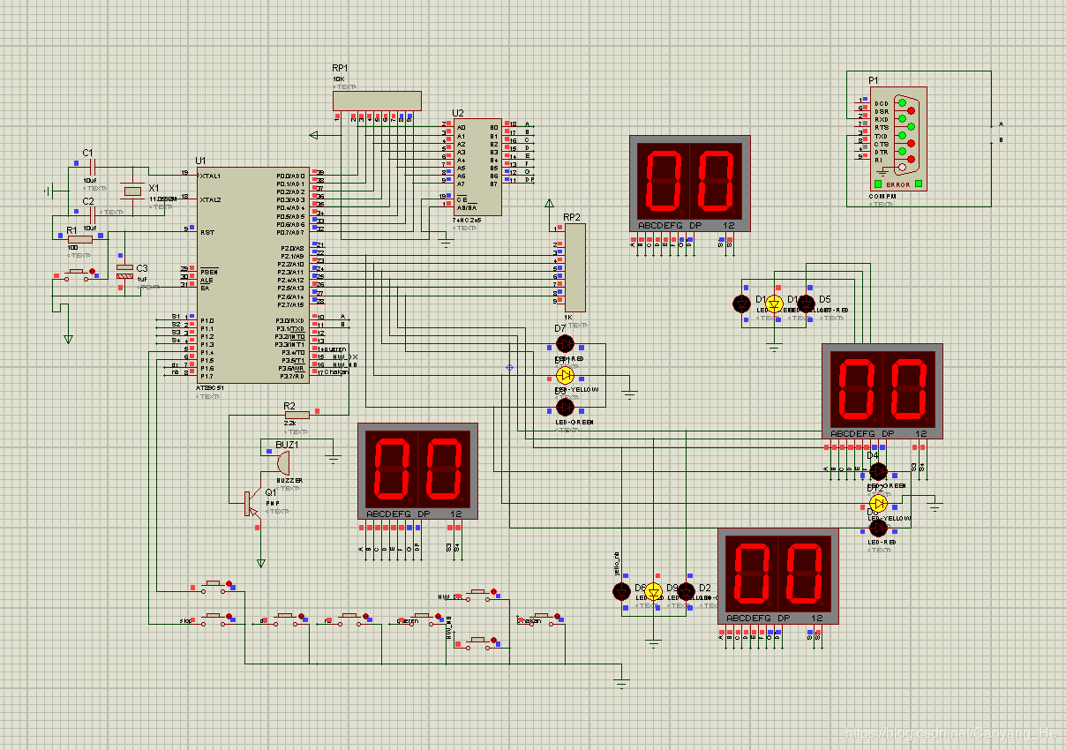
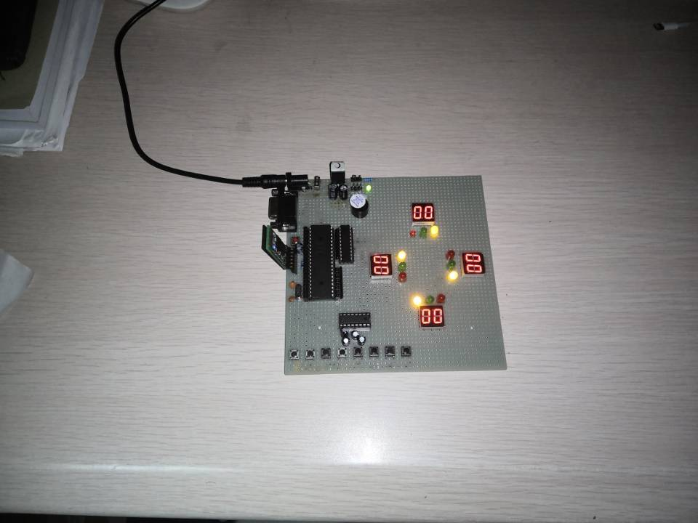
项目成果展示
深夜模式
仿真图
实物图

Slide 47
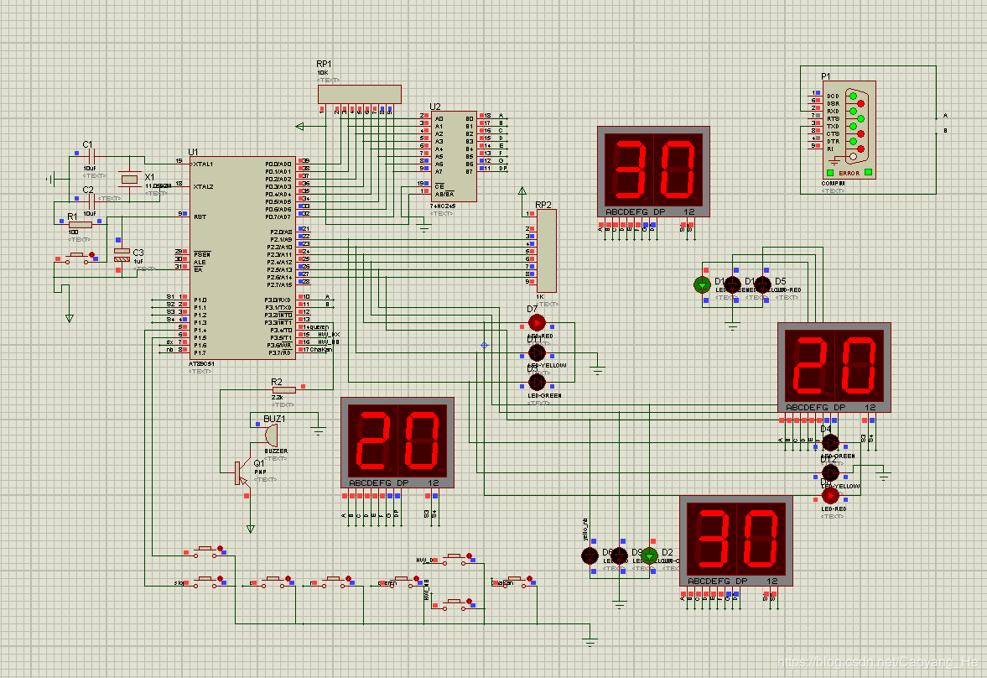
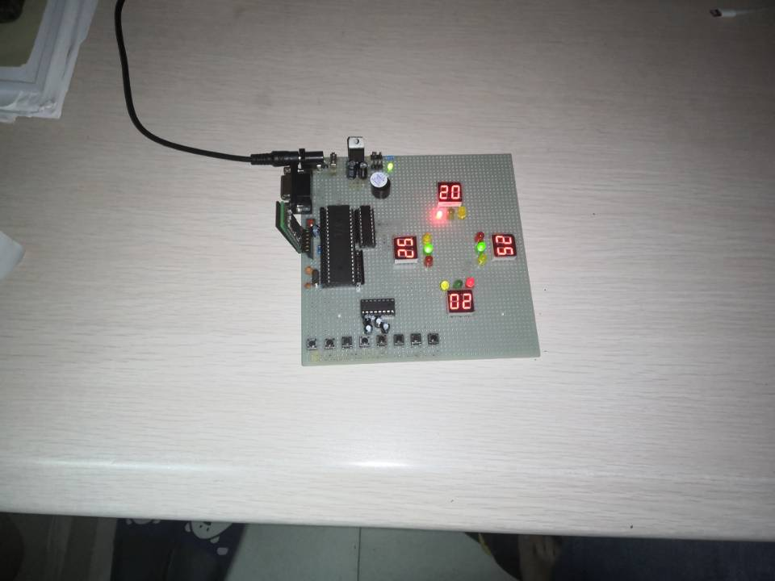
项目成果展示
预设时间
仿真图
实物图

Slide 48
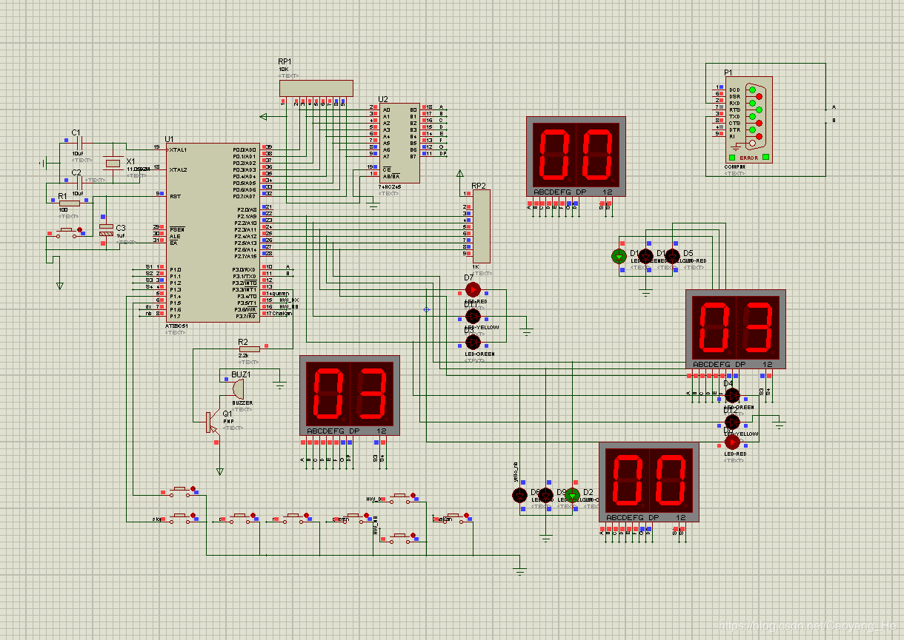
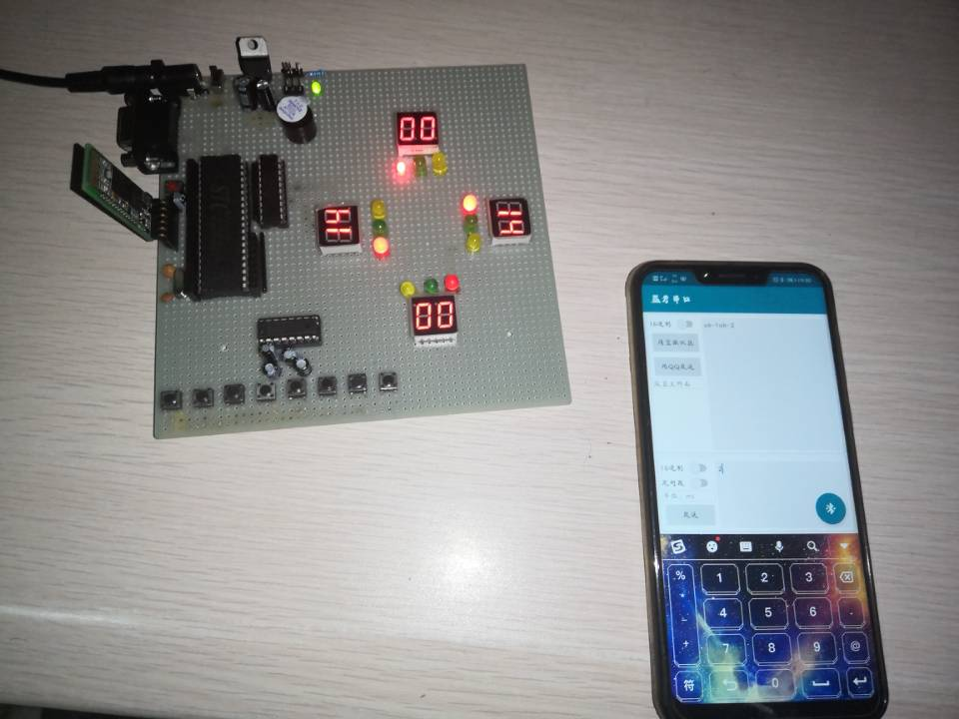
项目成果展示
流量统计
仿真图
实物图

Slide 49
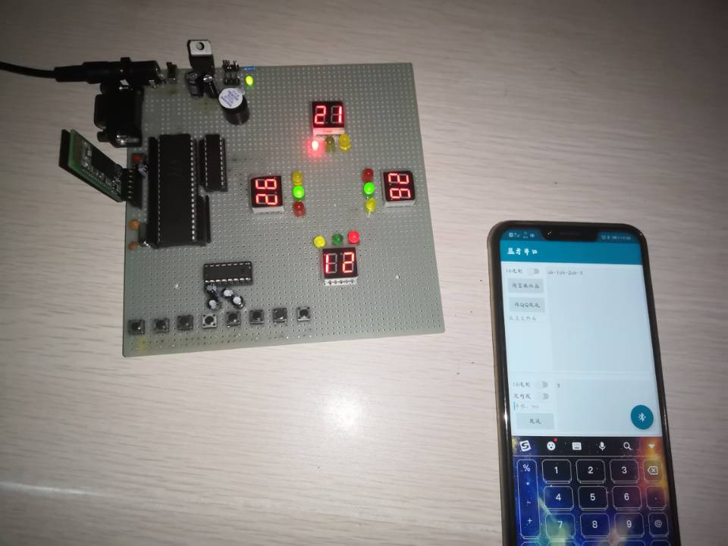
项目成果展示
远程控制
实物图
实物图

Slide 50
项目成果展示
远程控制
实物图
实物图

Slide 51
项目成果展示
请在此添加标题
请在此添加您的文字内容，请在此添加您的文字内容。请在此添加您的文字内容，请在此添加您的文字内容。请在此添加您的文字内容，请在此添加您的文字内容。请在此添加您的文字内容，请在此添加您的文字内容。
请在此添加标题
请在此添加您的文字内容，请在此添加您的文字内容。请在此添加您的文字内容，请在此添加您的文字内容。请在此添加您的文字内容，请在此添加您的文字内容。请在此添加您的文字内容，请在此添加您的文字内容。

Slide 52

项目成果展示
请在此添加您的文字内容，请在此添加您的文字内容。
请在此添加您的文字内容，请在此添加您的文字内容。
添 加 标 题
添 加 标 题
添 加 标 题
添 加 标 题
请在此添加您的文字内容，请在此添加您的文字内容。
请在此添加您的文字内容，请在此添加您的文字内容。

Slide 53
PART 04
总结
Please add a clear business templatefor the title
content you want to add Please add aclebusiness

Slide 54
总结
在这次项目完成的过程中，我们小组也遇到很多问题...

Slide 55
总结
代码调试时的报错...
这是不可能的！！！

Slide 56
总结
焊接时连线的出错...
此处焊坏了一个led灯
吾等很少心痛！

Slide 57
总结
元器件位置的偏差...
等一系列问题...

Slide 58
总结
但是在我们小组成员们的共同努力下，最终完成了工作...
o(*￣▽￣*)ブ
因为我们坚信...

Slide 59
长

Slide 60
长风

Slide 61
长风破

Slide 62
长风破浪

Slide 63
长风破浪
会有时
长风破浪
会有时
长风破浪
会有时

Slide 64
直

Slide 65
直挂

Slide 66
直挂云

Slide 67
直挂云帆

Slide 68
直挂云帆
济沧海
直挂云帆
济沧海
直挂云帆
济沧海

Slide 69

谢谢观看
汇报时间：2019年5月 汇报人：何润 肖粮 潘俊宏

